Slide 1
„Információvédelem menedzselése” IC. vagy XCIX. Szakmai Fórum Budapest, 2022. január 19.
Bevezető gondolatok
Dr. Tarján Gábor
Hétpecsét Információbiztonsági Egyesület, al-elnök
www.hetpecset.hu
Notes:
Információvédelem Menedzselése LVI. Szakmai Fórum

Slide 2
A huszonegyedik évünket kezdtük 2022-ben!
2001-től óta „Értékteremtő munkacsoport”
MagiCom + Szenzor + magánszemélyek
BS7799 szabvány fordítás
oktatási tematikák készítése
2004-ben 12 magánszemély megalakítja a
Hétpecsét Információbiztonsági Egyesületet
Céljaink:
az információs társadalom biztonságának támogatása
az információvédelem kultúrájának és ismereteinek terjesztése, a tudatosság kialakítása
információvédelmi szakmai műhely létrehozása
2
Notes:
Információvédelem Menedzselése LVI. Szakmai Fórum

Slide 3
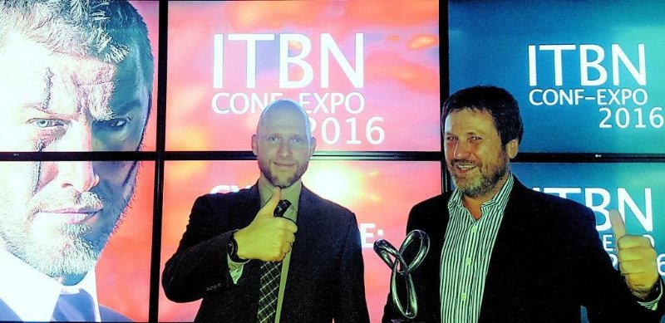
20+ év civil tapasztalat
90+ szakmai fórum, 400+ előadás,100-200 látogató/fórum
2200 fős címlista (ajaj GDPR ☺)
szakmai díjakat adunk
- Az év információbiztonsági szak- és diplomadolgozata
- Az év információbiztonsági újságírója
szakmai díjakat kapunk (ITBN: „kiemelkedő
ismeretterjesztő, evangelizáló tevékenységéért”)

Slide 4
Köszönjük a kitartó támogatást, hiszen nélkülük nem léteznénk:
30+ magán pártoló tag!
…és 10+ céges pártoló tagunk!
…és lesz itt hely az Ön cég-logójának is!

Slide 5
PÁLYÁZATI FELHÍVÁS az „Év információbiztonsági újságírója - 2022” cím elnyerésére
Az év információbiztonsági újságírója - 2022
Idén XVII. alkalommal!
Beadási határidő: 2022. április 29. (péntek) 15:00
Egyesület székhelyén (1149 Budapest, Pillangó utca 16-20.)
Elektronikusan (titkar@hetpecset.hu) – ez a preferált!
Postai úton (1149 Budapest, Pillangó utca 16-20.)
Min. 5 darab 2021. január 1. utáni referencia publikáció (illetve nyilvánosan elérhető link)
Eredményhirdetés a 2022. évi májusi fórumon

Slide 6
Az eddigi nyertesek (2006- )
2006 - Kristóf Csaba (Biztonság portál)
2007 - Kelemen László (IT Security)
2008 - Turcsán Tamás (CW, Figyelő)
2009 - Dajkó Pál (IT café)
2010 - Sebők Viktória (Figyelő)
2011 - Schopp Attila (ITBusiness)
2012 - Bátky Zoltán (Bitport.hu Média Kft.)
2013 - Kristóf Csaba (Biztonságportál (Isidor Kft.)
2014 - Csizmazia-Darab István (SICONTACT Kft.)
2015 - Molnár József (PC World)
2016 - Bolcsó Dániel, (Index.hu)
2017 - Vass Enikő (ITBusiness)
2018 - Dömös Zsuzsanna (24.hu)
2019 - Makay József (https://makay.net/blog)
2020 - ☹
2021 – Kocsis Tamás (Alverad Technology Focus)
2022 - ?????
6
Notes:
Információvédelem Menedzselése LVI. Szakmai Fórum

Slide 7
Események az (egészen) közeli (és távolabbi) jövőből
ISACA 2. szerdák!
www.isaca.hu
2022.02.09.
KÖZGYŰLÉS!
ISACA akkreditált
CISA felkészítő tanfolyam
2022.
március 3-4-5,10-11.
Tonci Kaleb
Akkreditált trénerrel!
www.isaca.hu
EIVOK 22. Fórum
2022.01.27.
https://www.hte.hu/en/informaciobiztonsagi-szakosztaly-eivok
WITSEC szakmai nap 2022
https://www.witsec.hu/hu
…és persze CPE pontok tömkelege!

Slide 8
…és egy kiemelkedően fontos esemény a jövőből!
100. Hétpecsét Információbiztonsági Fórum
2022. március 16. (szerda)
Néhány meglepetéssel készülünk!
www.hetpecset.hu

Slide 9
2022 információbiztonsági trendjei
Top 10: Infosecurity Predictions for 2022
https://www.infosecurity-magazine.com/news-features/top-10-security-predictions-for/
Remote Working Becomes Flexible Working / „Távoli” munkavégzés – „Rugalmas” munkavégzés
Employees Are a Weak Link In the Chain of Security / A munkavállalók a gyenge láncszem
Organizations Will Strengthen their Cloud Resiliency / A szervezetek növelik felhős ellenállóképességüket
Increased Focus on Supply Chain Risks / Növekvő fókusz a beszállítói lánchoz köthető kockázatokon
Evolution of Cyber Insurance / a kiber-biztosítások „fejlődése”

Slide 10
A rendezvényünk értékelő lapja
https://docs.google.com/forms/d/e/1FAIpQLSe9ia27P0RC97btzW8-kA9hUSYktACQRnLItpt-cm1jcBBQrQ/viewform

Slide 11
Mai program – 7P (10:00 – 13.00)
Köszöntő és bevezető gondolatok - Aktualitások az információvédelem területén - Dr. Tarján Gábor (Hétpecsét Egyesület) alelnök
Alkalmazásbiztonsági trendek - Prekler Róbert (Micro Focus) sales engineer
Egy új kockázat az informatikai védelemben: a kvantumszámítógép - Koczka Ferenc (Eszterházy Károly Katolikus Egyetem Informatikai Osztály) informatikai osztályvezető
Megfelelések digitális tükörben - Egyed Zalán (Intelligens Társadalomért Országos Szövetség) Elnökségi tag
Banki ügyfeleket fenyegető veszélyek a kibertérben - Almádi János (Egyéni Vállalkozó) információbiztonsági tanácsadó
Notes:
Információvédelem Menedzselése LVI. Szakmai Fórum

Slide 12
Mai program – DPO Klub (13:30 – 15:00)
DPO Klub a 7pecsét Egyesülettel
Téma:
Alvállalkozók információbiztonsági megfelelősége a GDPR elvárásai alapján
Időpont: A 7pecsét fórumot követően: 13:30 óra
Előadó:
Sándor Zsolt András - Gill & Murry Kft.
Notes:
Információvédelem Menedzselése LVI. Szakmai Fórum

